Slide 1
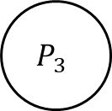

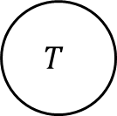

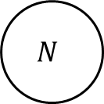
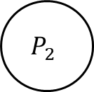
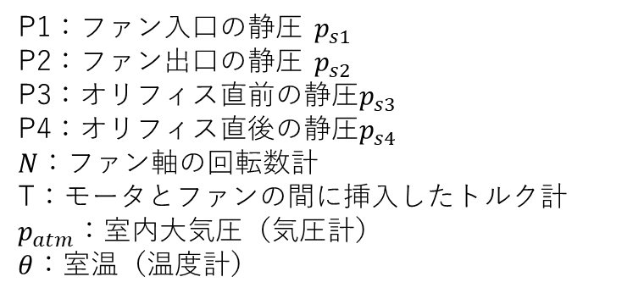
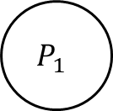
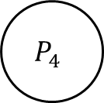
P1​：ファン入口の静圧 $p_{s1}$
P2​：ファン出口の静圧 $p_{s2}$
P3​：オリフィス直前の静圧$p_{s3}$
P4​：オリフィス直後の静圧$p_{s4}$
$N$：ファン軸の回転数計
T：モータとファンの間に挿入したトルク計
$p_{atm}$：室内大気圧（気圧計）
$θ$：室温（温度計）
気圧計
温度計
$$p_{atm}$$
$$θ$$
モーター
オリフィス
$$N$$
$$T$$
バルブ
$$P_{1}$$
$$P_{2}$$
$$P_{3}$$
$$P_{4}$$

Slide 2
P1​：ファン入口の静圧 $p_{s1}$
P2​：ファン出口の静圧 $p_{s2}$
P3​：オリフィス直前の静圧$p_{s3}$
P4​：オリフィス直後の静圧$p_{s4}$
$N$：ファン軸の回転数計
T：モータとファンの間に挿入したトルク計
$p_{atm}$：室内大気圧（気圧計）
$θ$：室温（温度計）
気圧計
温度計
$$p_{atm}$$
$$θ$$
モーター
オリフィス
$$N$$
$$T$$
バルブ
$$P_{1}$$
$$P_{2}$$
$$P_{3}$$
$$P_{4}$$

